Slide 1
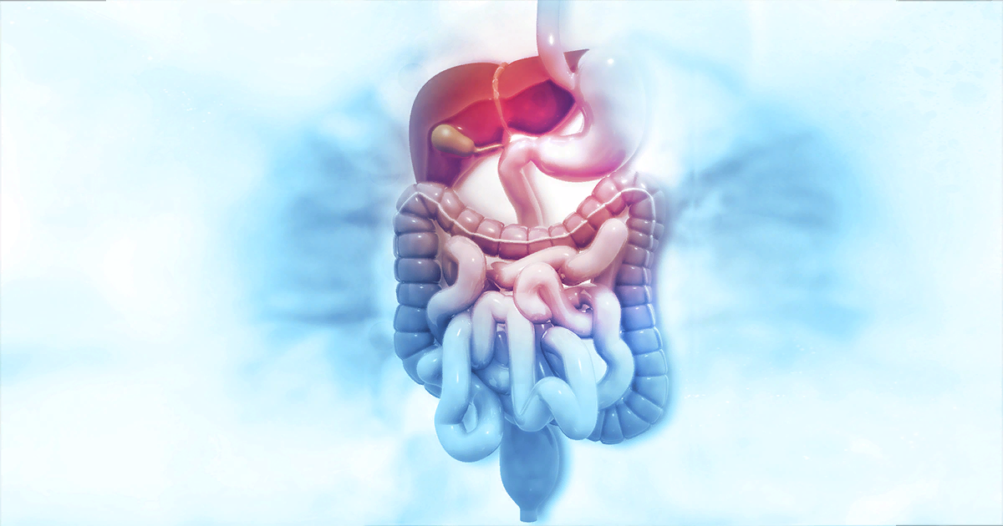
Презентация к уроку по учебному предмету «Биология» в 8-ом классе на тему:
«Виртуальная экскурсия по пищеварению»
Выполнила: учитель биологии и химии МБОУ «Лицей-интернат им. М.М. Сперанского»
Бондарчук Татьяна Павловна
Великий Новгород
2024 г.

Slide 2
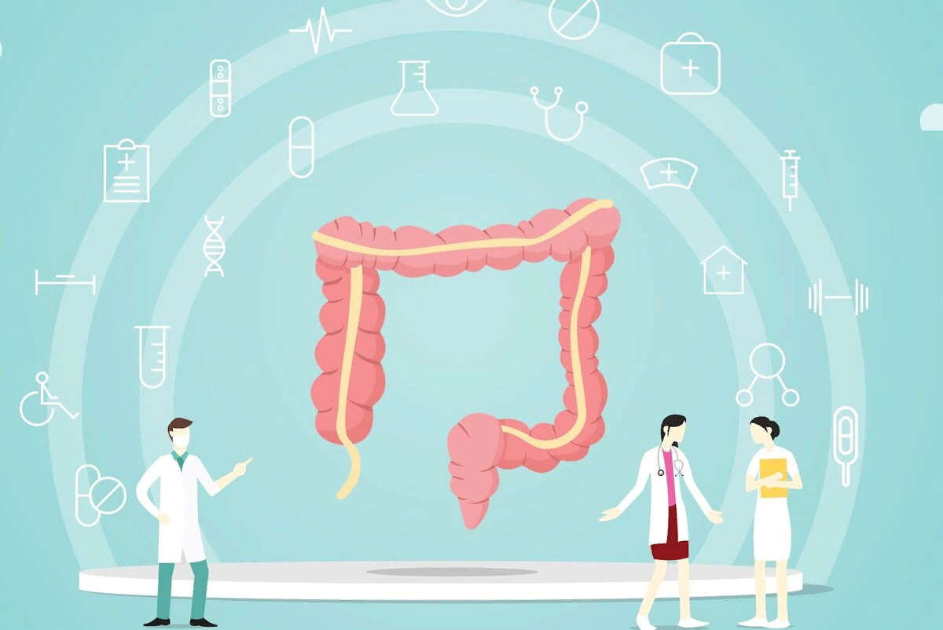
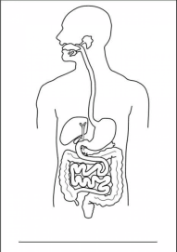

Навигатор:
При нажатии на клавишу рядом с органом пищеварительного тракта, презентация переводит на станцию органа
Для возврата к карте пищеварения нажмите
Информация со значком обязательна для записи

Slide 3
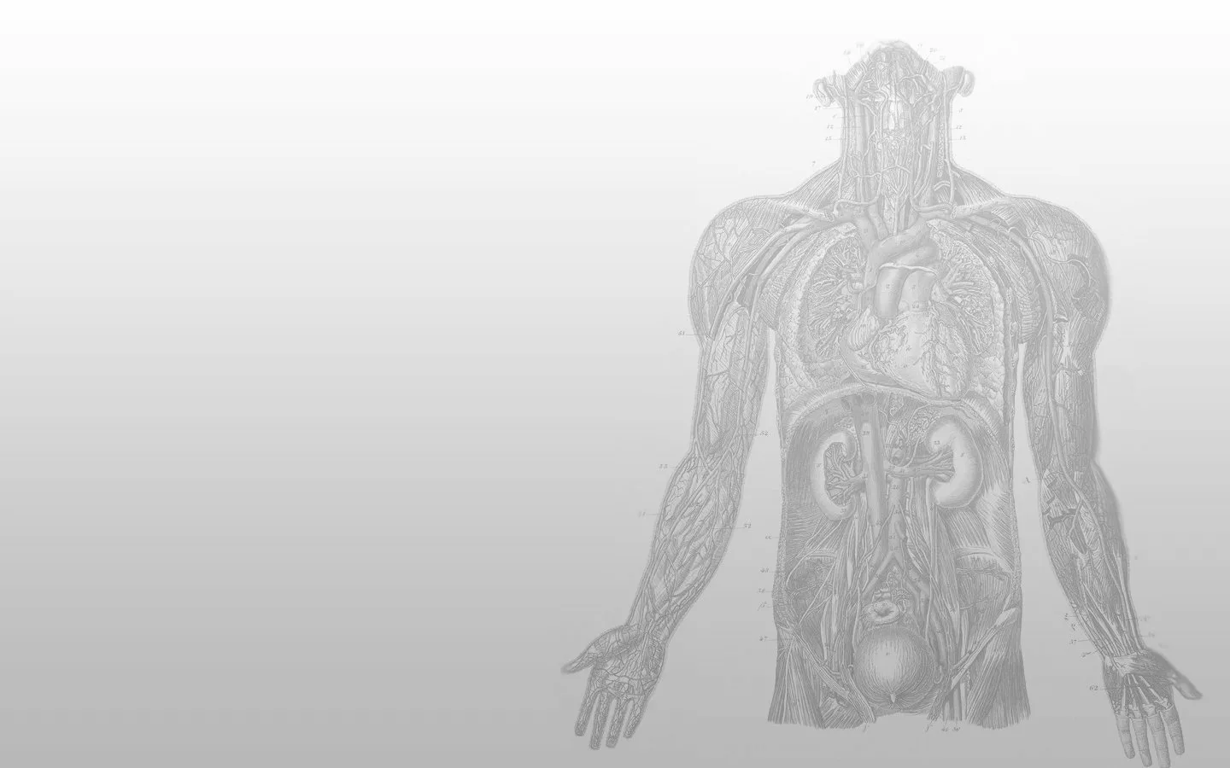
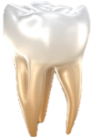
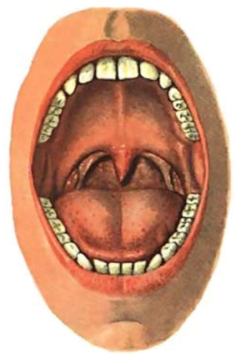
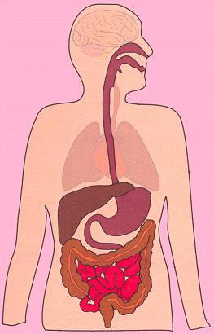
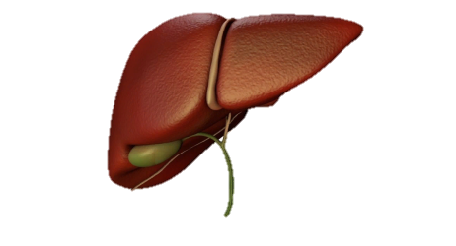
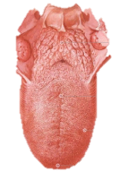
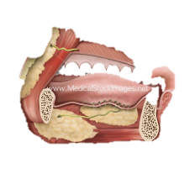
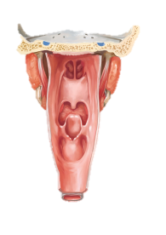
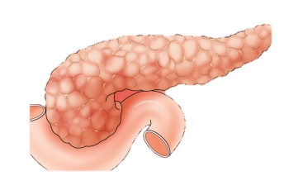
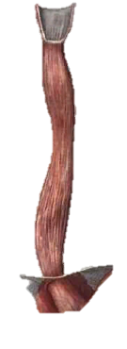
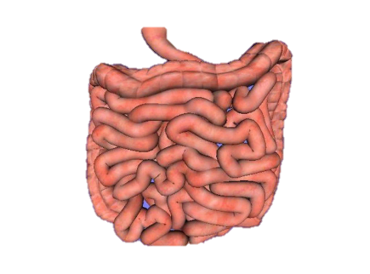
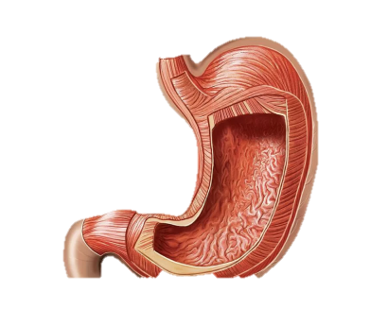
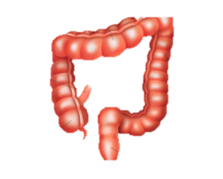
Карта пищеварения
Ротовая полость
Печень
Поджелудочная железа
Глотка
Пищевод
Тонкий кишечник
Желудок
Толстый кишечник

Slide 4
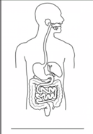
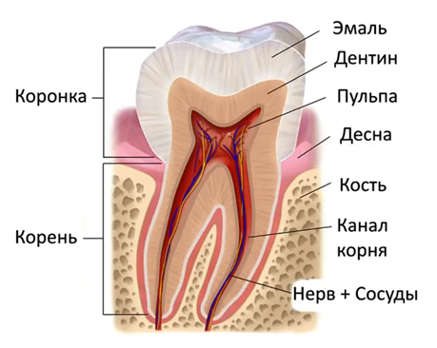
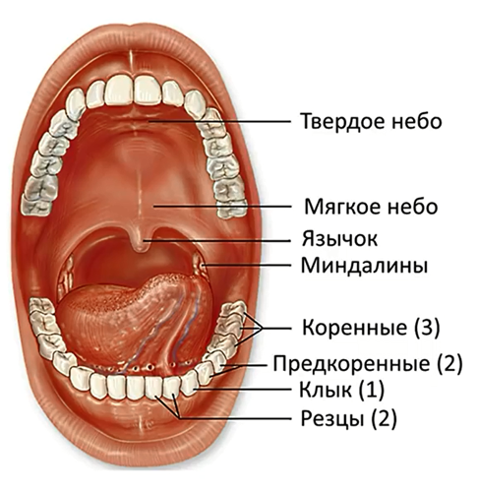

Зубы
Функции
Обеспечивают механическую обработку пищи

Slide 5
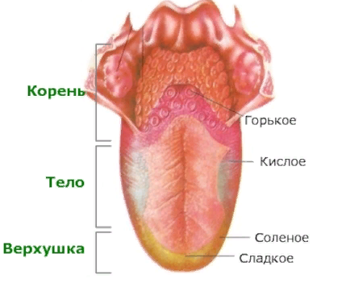
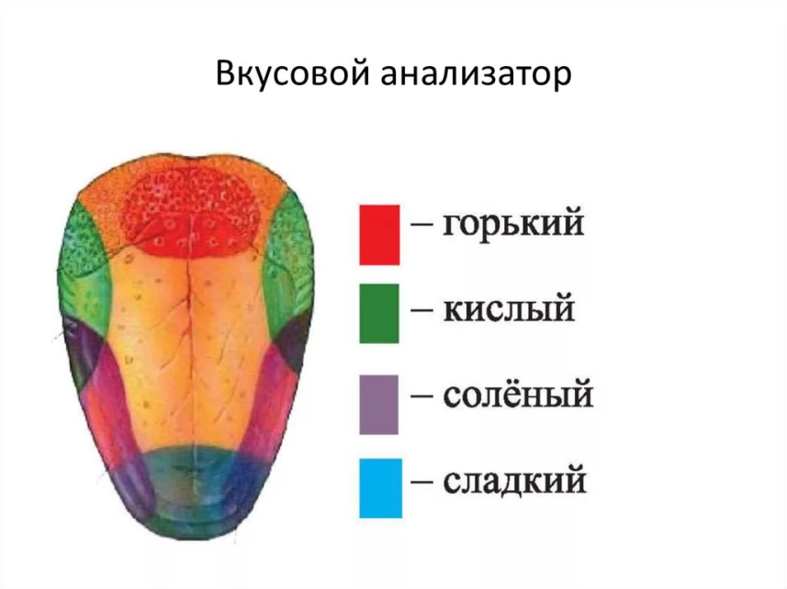
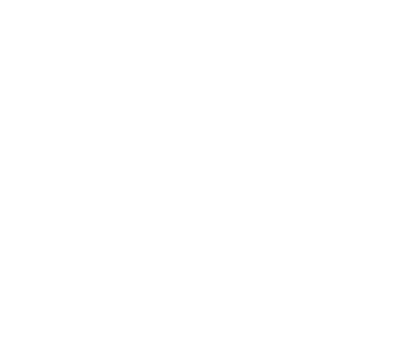
Язык
Функции
орган вкуса и речи, формирует пищевой комок.
Корень участвует в глотательном движении, которое осуществляется рефлекторно

Slide 6
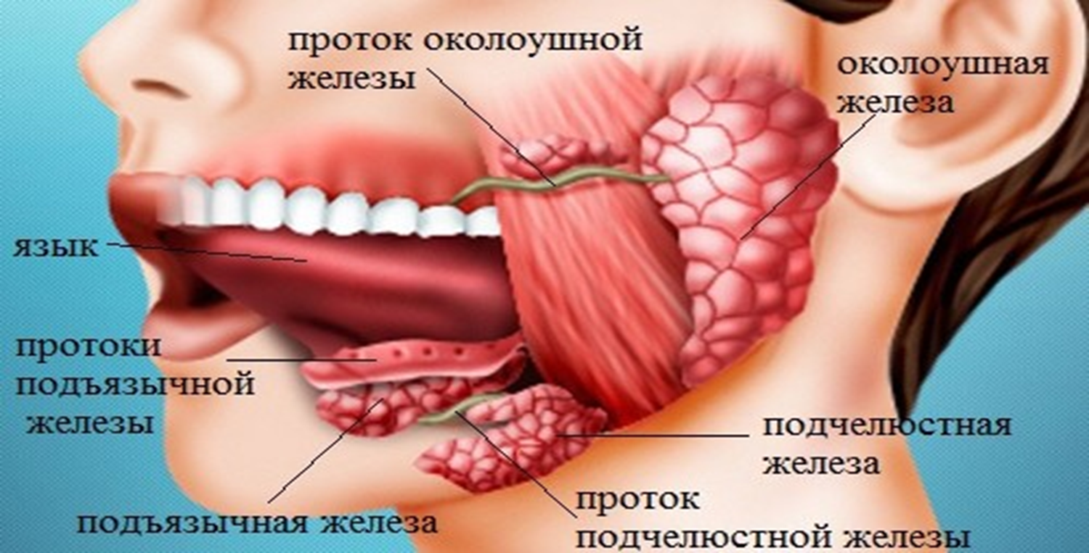
СЛЮННЫЕ ЖЕЛЕЗЫ
Функции
слюна обеззараживает, смачивает пищу, расщепляет углеводы

Slide 7
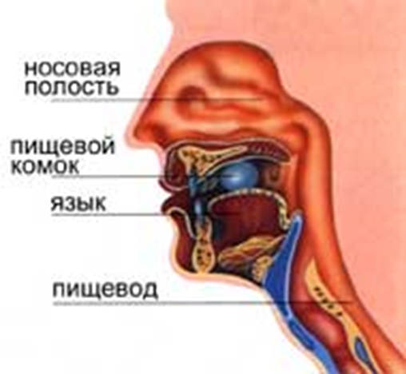
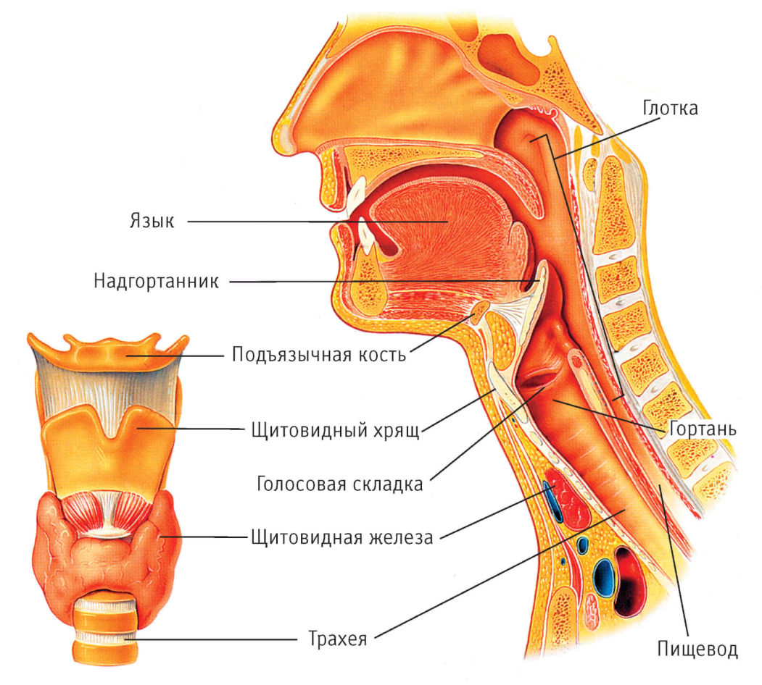
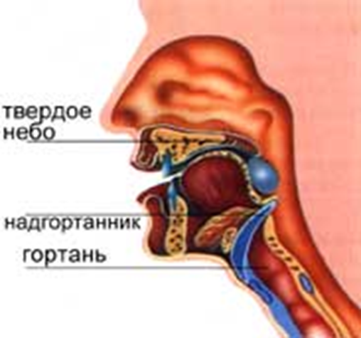
Глотка
Функции
участвует в рефлекторном проглатывании пищи

Slide 8
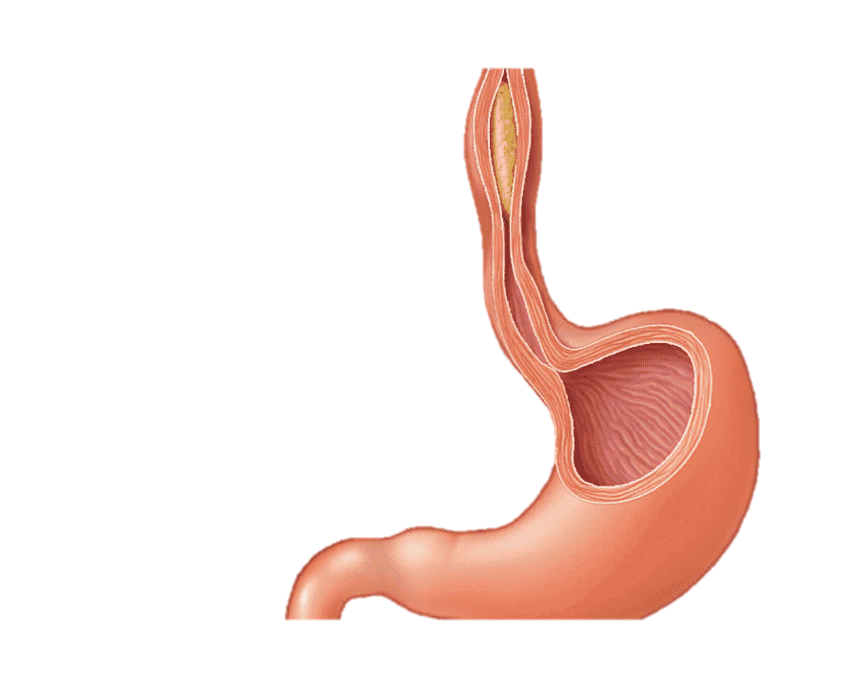
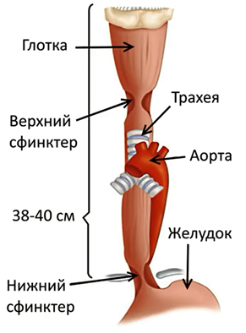
Пищевод
Функции
С помощью перистальтических сокращений транспортирует пищу в желудок

Slide 9
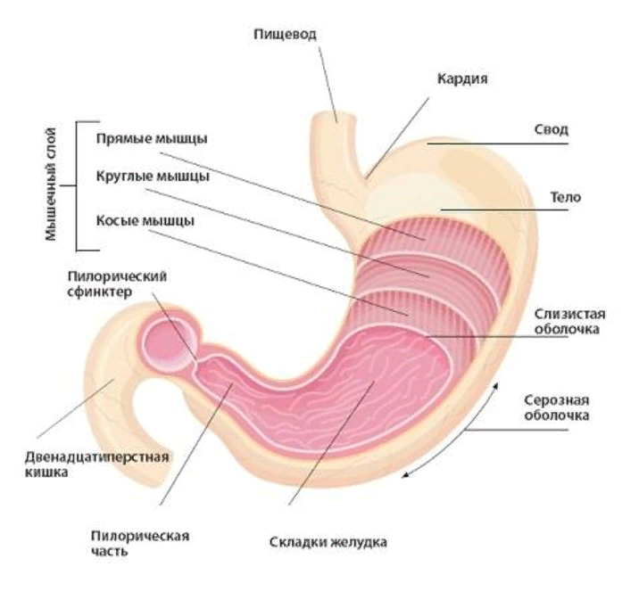
Желудок
Функции
химическая и физическая обработка пищи, поступившей из ротовой полости, депонирование пищевых масс и их постепенная эвакуация в кишечник

Slide 10
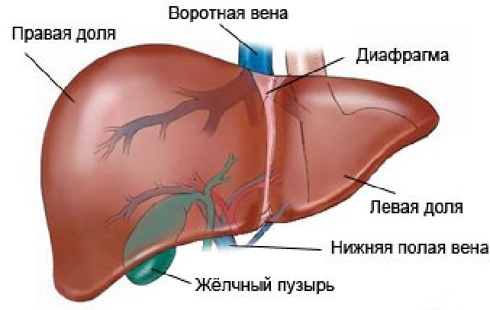
Печень
Функции
Защитная (барьерная) – обезвреживает до 95% ядов
Пищеварительная – желчь активизирует поджелудочный сок и эмульгирует жиры

Slide 11
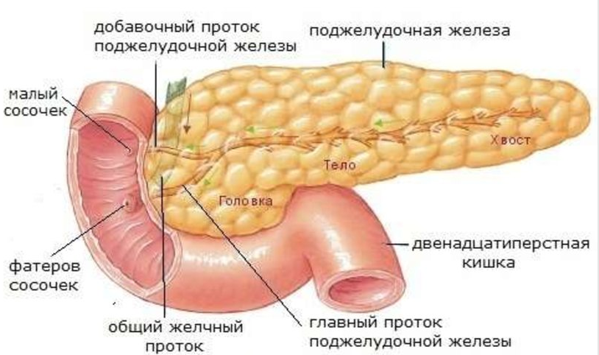
Поджелудочня железа
Функции
Пищеварительная – выработка поджелудочного сока, содержащего ферменты, расщепляющие белки и углеводы
Вырабатывает гормон инсулин, регулирующий уровень сахара в крови

Slide 12
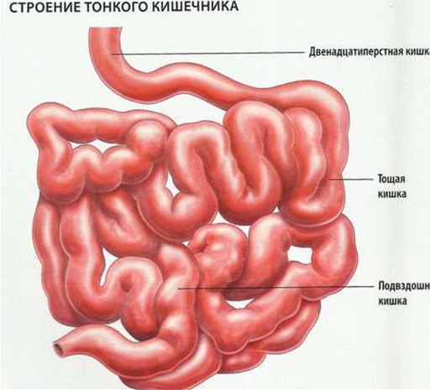
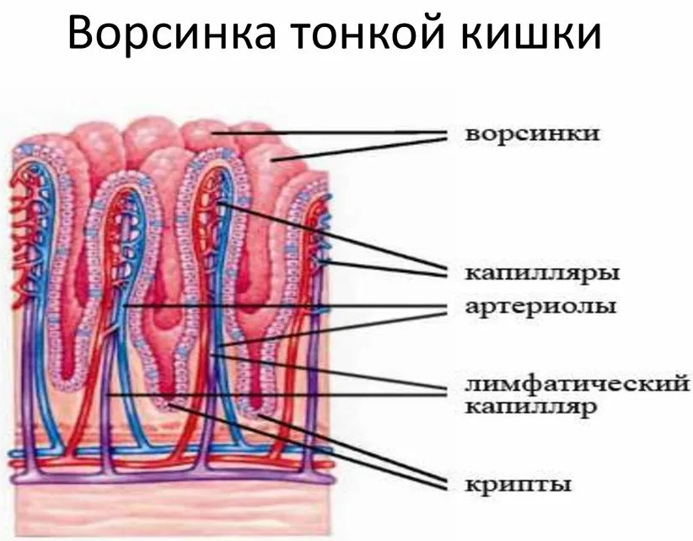

Тонкий кишечник
Функции
В тонком кишечнике осуществляется расщепление белков, жиров и углеводов до конечных продуктов и их всасывание
А так же осуществляется избирательное всасывание питательных веществ

Slide 13
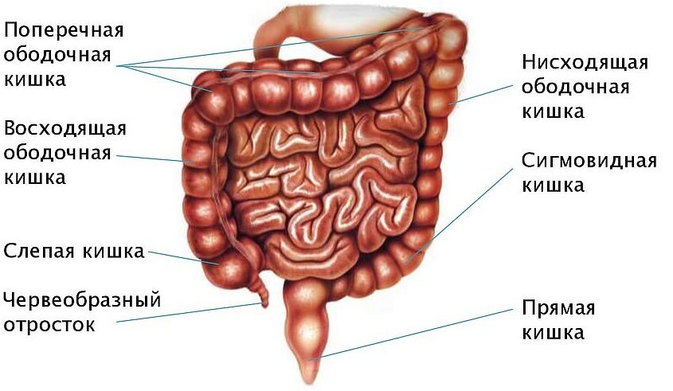
Толстый кишечник
Функции
Железы вырабатывают слизь
Происходит всасывание большей части воды и формирование каловых масс под действием микрофлоры

Slide 14
Презентация к уроку по учебному предмету «Биология» в 8-ом классе на тему:
«Виртуальная экскурсия по пищеварению»
Выполнила: учитель биологии и химии МБОУ «Лицей-интернат им. М.М. Сперанского»
Бондарчук Татьяна Павловна
Великий Новгород
2024 г.

